Slide 1

IL TESTER
Lorenzo Rizzolo e Emanuele Farfariello

Slide 2
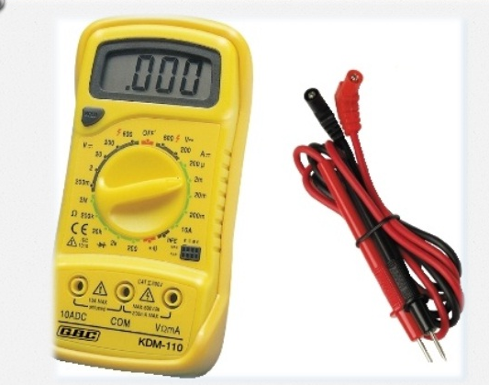
IL TESTER
In laboratorio abbiamo visto la portata e la risoluzione del tester.
Esse dipendono da cosa andiamo a misurare, rappresentano il valore massimo e minimo che possiamo misurare con quella misura.
Ad esempio abbiamo visto che se con la tavola dei colori misuriamo una resistenza di 7kOhm metteremo come valore sul tester il valore più alto dopo la cifra che abbiamo misurato. Ad esempio in questo caso 20K. La portata equivale a 20K e la risoluzione vale 20k/10k=2 o se avessimo 200k/100k=2.

Slide 3
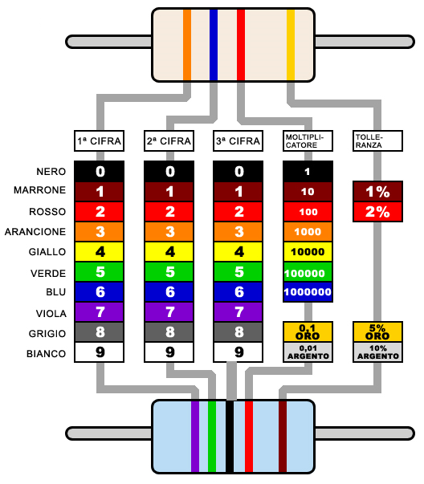
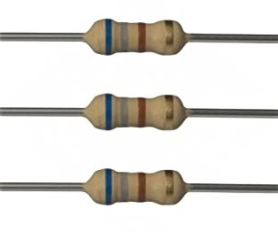
ESERCIZIO
prendiamo questa resistenza:
il suo valore è di 68*10=680 Ohm.
quindi metterò lo strumento su 2k Ohm.
la portata è di 2k e la risoluzione 2k/1k=2.

Slide 4
Cosa sono portata e risoluzione?
Il tester o multimetro è un importante e comune strumento di misura. Una funzione che il tester garantisce è la misurazione della portata.
Cos’è la portata?
la portata è il massimo valore che uno strumento può misurare. La portata può essere manuale o automatica. Con la portata manuale dobbiamo impostare sia la grandezza da misurare, che il valore scelto a differenza della portata automatica in cui bisogna selezionare solo la grandezza da misurare e lo strumento provvede a impostare la portata automaticamente.
Un’ altra funzione del tester è la risoluzione.
La domanda sorge spontanea, cos’è la risoluzione?
la risoluzione indica la qualità della misura che uno strumento può effettuare, vale a dire come risponde lo strumento alla variazione del segnale di ingresso

Slide 5
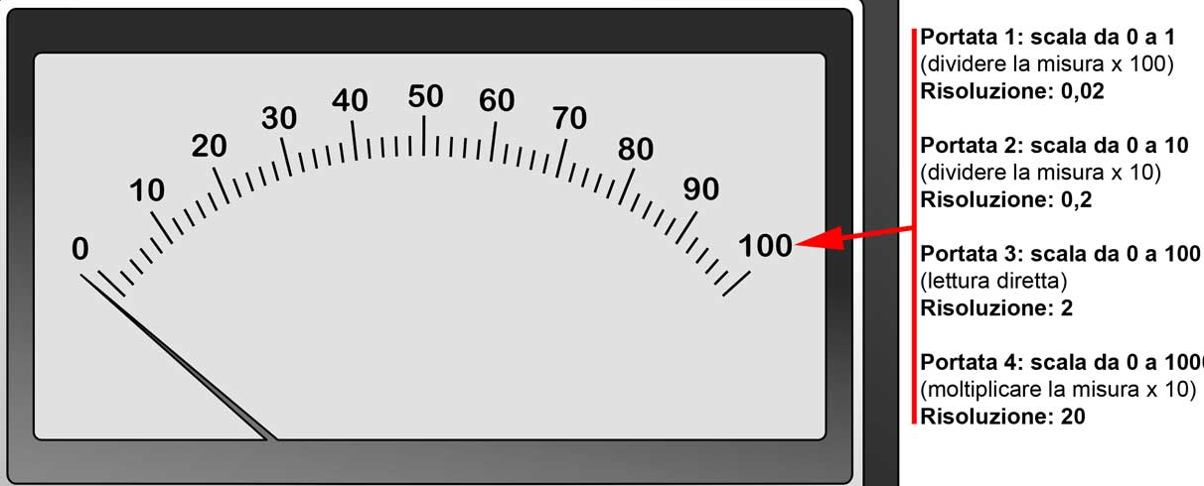
Qui sotto è riportato un caso di portata e risoluzione:

